Slide 1
مَركَزُ التَّربِيّةِ الدّينِيّة رُهبانِيّةُ القَلبَينِ الأَقدَسَين
يُقَدِّم

Slide 2
يَسوع
نورُ الأمّم
"تَقدِمةُ يَسوع إلى الهَيكَل"
(للصِّغار)

Slide 3
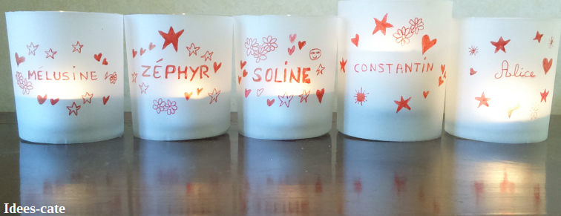
يَدخلُ الأطفالُ وَهُم يُرَنِّمون "يا يَسوع رَبّنا"
- وَيَحمِلونَ شُموعًا مُغَلَّفَةً بِأَسمائهم (تُحَضّرُ مُسبَقًا) يَضعونَها قربَ المَذبَح
الدُّخول

Slide 4
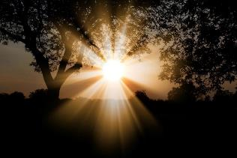
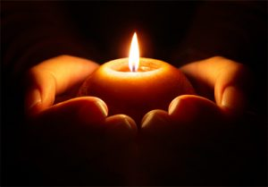
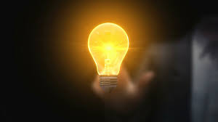
بَعدَ الجُلوس، يتَقَدّمُ الأَطفالُ
ويُلصقون على لوحَةٍ ُصُورًا تعبّرُ عَن النّورِ أتوا بها من المنزلِ على أن يَبقى الوَسطُ فارغًا
تَحضيرُ اللَّوحة

Slide 5
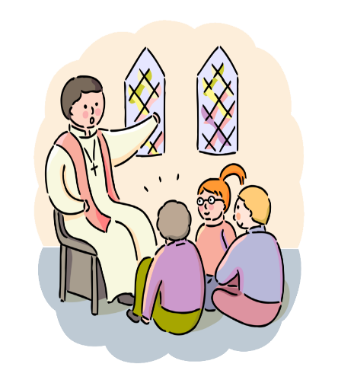
حِوارُ الكاهِن معَ الأطفال
من أَينَ يَأتي الضَّوءُ أو النّور؟
ما الأضواءُ أو الأَنوارُ الّتي تَعرِفونَها؟
ما هوَ الضّوءُ أو النّور؟
ما هُوَ شُعورُكم عِندَما تَقتَربونَ مِنه؟

Slide 6
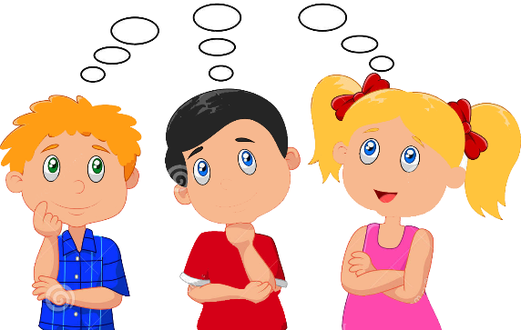
نورُ الشَّمعةِ (يُساعدُنا عَلى الصَّلاة)
نورُ الشّارعِ وَالبُيوتِ (يُنيرُنا وَيُطَمئِنُنا)
نورُ النّار (يُدفِئُنا وَيُنيرُنا).
- ضَوءُ الشَّمسِ (يُنَمّي النّباتات وَيُدفِئُنا)

Slide 7
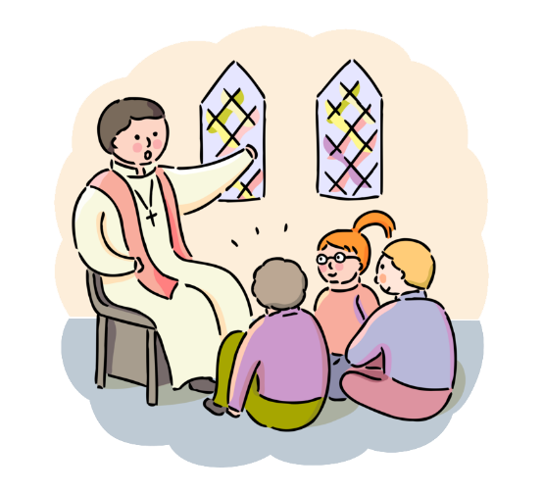
حِوارُ الكاهِن مَع الأطفال
الكَنيسَةُ اليَومَ مَليئَة بِالأنوار! مَن الّذي تُريدُ كُلّ هَذهِ الأَضواء أن تُخبِرَنا عَنه؟

Slide 8
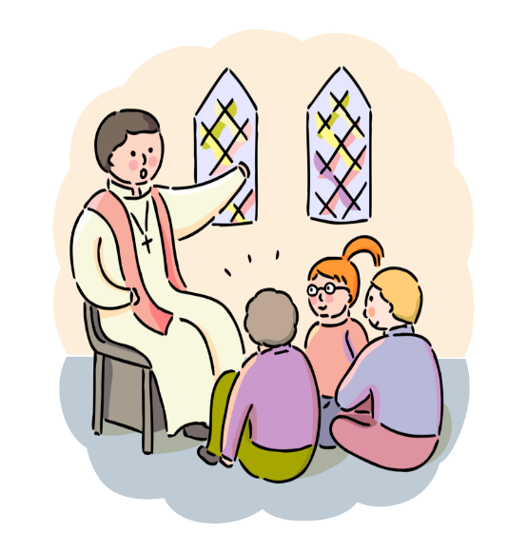
بَعدَ أَربَعينَ يَومًا
من وِلادَةِ يَسوع، ذَهبَ والداه يوسُف ومَريم، كَما تُملي التَّقاليد، لِتَقديمِ يَسوعَ إلى الهَيكل. هُناكَ سَيُقابلانِ سِمعان. دَعونا نَستَمعُ إلى ما يُخبرُنا بهِ الكِتابُ المُقَدّس...

Slide 9
صَعِد مريم ويوسف إِلَى أُورُشَلِيمَ لِيُقَدِّما يسوع لِلرَّبِّ

Slide 10
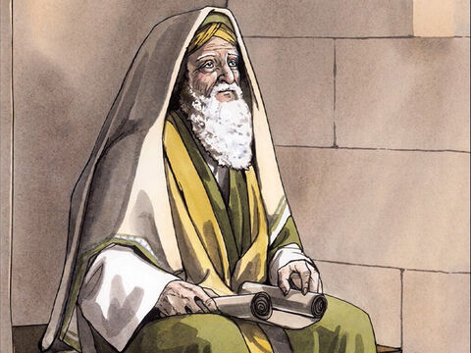
وَكَانَ في أورَشليم رَجلٌ تقيٌ اسمهُ سِمعان أوحى إليهِ الرُّوحُ الْقُدُسُ بِأَنَّه سيَرَى
مسيحَ
الرَّبِّ
وَكَانَ فِي أُورُشَلِيمَ رَجُلٌ اسْمُهُ سِمْعَانُ، وَهُوَ رَجُلٌ بَارٌّ تَقِيٌّ يَنْتَظِرُ الْعَزَاءَ لإِسْرَائِيلَ وَكَانَ الرُّوحُ الْقُدُسُ عَلَيْهِ

Slide 11
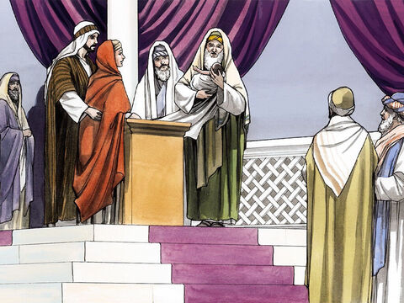
فَلَمَّا
أَحْضَرَ الأَبَوَانِ الطِّفْلَ يَسُوعَ لِيُقَدِّمَاه، حَمَلَهُ عَلَى ذِرَاعَيْهِ وَبَارَكَ اللهَ
وقال:

Slide 12
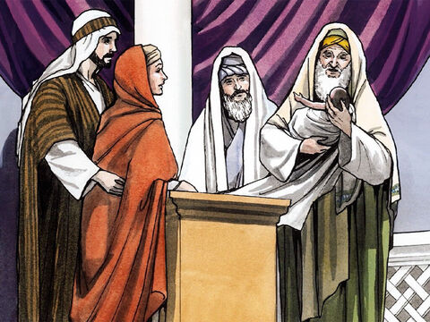
«أَيُّهَا السَّيِّدُ، الآنَ تُطْلِقُ عَبْدَكَ بِسَلامٍ فَإِنَّ عَيْنَيَّ قَدْ أَبْصَرَتَا خَلاصَكَ نُورَ هِدَايَةٍ لِلأُمَمِ»

Slide 13
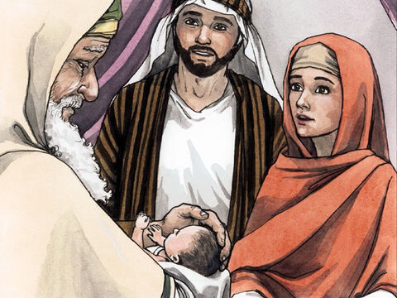
وَكَانَ أَبُوهُ وَأُمُّهُ يَتَعَجَّبَانِ مِنْ هَذَا الْكَلامِ الَّذِي قِيلَ فِيهِ.

Slide 14
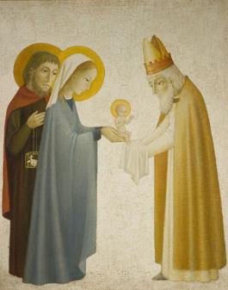
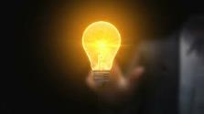
يَتقدَّمُ طِفلٌ بِرفقَةِ مُعَلّمِ التّعليمِ وَيلصقُ رَسمَ تَقدمَة يَسوع في مُنتصَفِ اللّوحَة.
إِكمالُ اللّوحَة

Slide 15
عِندَما دَخَلْنا الكَنيسَةَ في وَقتٍ سابِق، أضيئَتْ وُجوهُنا لأنّ لهيبَ الشُّموعِ انعكَسَ عَلَيها...
وَيَسوعُ "نور الأمم".
هو َأيضًا يَستَطيعُ أن يَعكسَ نورَهُ على وُجوهِنا!
لِنُصَلِّ لهُ هذهِ الصّلاة!

Slide 16
شُكرًا لَكَ يا رَبّ، لأَنَّكَ أَرسَلْتَ لَنا
يَسوعَ نورًا لِحَياتِنا.
يا رَبّ، ساعِدْنا عَلى التَّرحيبِ بِنورِكَ كُلَّ يَوم!

Slide 17
يا رَبّ لَقَد أَعطَيْتَنا يَسوعَ "نور العالَم".
أَرسِلْنا
بِدَورِنا،لِنُصبحَ نورًا لِلآخَرين.

